Slide 1
Logística Sustentável numa Universidade Pública

Slide 2
Logística Sustentável numa Universidade Pública
Prof. Dr. Ângelo Roberto Antoniolli
Reitor da Universidade Federal de Sergipe

Slide 3
O que compreendemos por Sustentabilidade?
Sustentabilidade é um conjunto de ações envolvendo diferentes dimensões da sociedade (econômico, social, ambiental, cultural, educacional), de forma integrada e sinérgica, visando o bem-estar pleno de todos e a garantia de condições saudáveis de vida no planeta terra para as gerações futuras.

Slide 4

Ambiente
Cultural
Ambiente
Social
Ambiente
de Trabalho
Ambiente
da natureza
Ambiente
lúdico

Slide 5
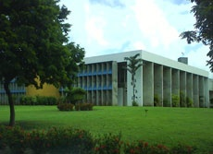
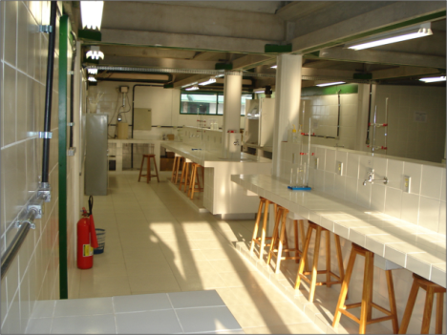
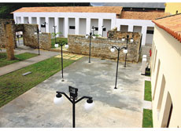
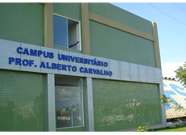
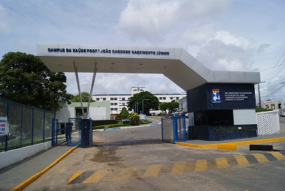
A UFS
São Cristóvão
Lagarto
Laranjeiras
Itabaiana
Aracaju

Slide 6
População da UFS
Docentes 1.550
Técnicos-administrativos 1.304
Alunos 31.000
Prestadores de serviços 998
= 34.852
Estaria entre os 15 municípios mais populosos de Sergipe!
Fonte: Censo 2010.
Disponível em: http://pt.wikipedia.org/wiki/Anexo:Lista_de_munic%C3%ADpios_de_Sergipe_por_popula%C3%A7%C3%A3o

Slide 7
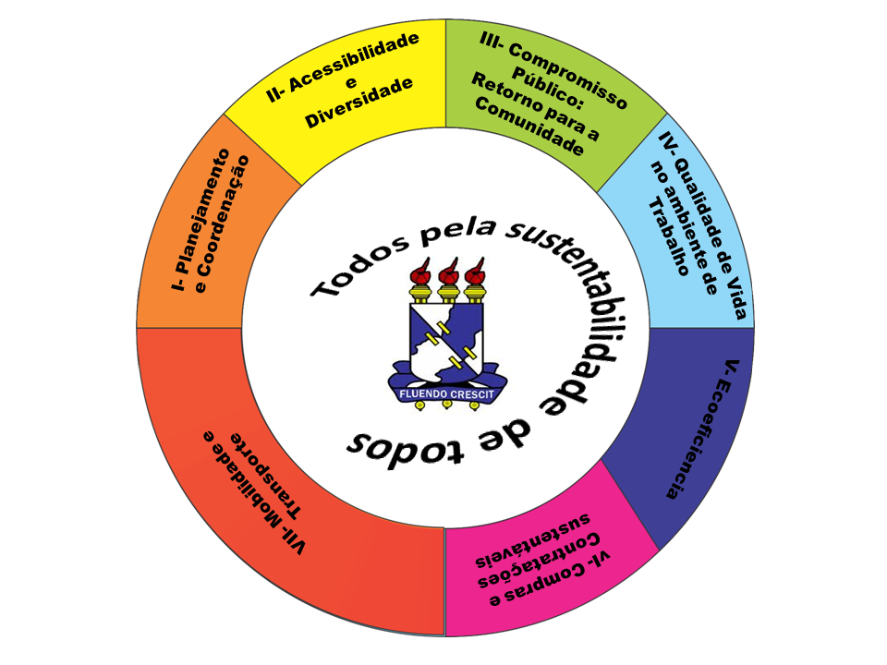
Eixos do Plano de Logística Sustentável

Slide 8
EIXO 1. Planejamento e Coordenação
Ter como princípio da administração central liderança e excelência em sustentabilidade
Foram criados mecanismos de sustentabilidade nos campi: A Política de sustentabilidade, Coordenação de Sustentabilidade, Núcleo de Gestão Ambiental e Programa UFS Ambiental
Está em desenvolvimento o Plano Diretor Sustentável
Foi elaborado o Plano de Sustentabilidade

Slide 9
EIXO 1. Planejamento e Coordenação
Na elaboração do Plano de Desenvolvimento Institucional - PDI 2015-2019 - estão sendo cruzadas referências com os planos estratégicos setorizados
Foi elaborada e atualizada a carta de serviço ao cidadão
Os processos estão sendo avaliados com vistas ao aumento da satisfação da comunidade universitária através de inovações incrementais, com a consequente redução de desperdícios ou retrabalho

Slide 10
EIXO 1. Planejamento e Coordenação
Estão sendo desenvolvidos indicadores para avaliação do padrão dos serviços oferecidos à comunidade universitária, a partir de parâmetros de resultados
Adoção de política de transparência nas ações e estabelecimento de critérios isonômicos na alocação de recursos

Slide 11
Eixo 2. Acessibilidade e Diversidade
foi criada a Divisão de Ações Inclusivas (DAIN) como uma ação para o assessoramento e implementação de políticas e programas relativos à diversidade e equidade.
No PDI 2015-2019 que está sendo elaborado uma das ações é aproximar o ensino, a pesquisa e a extensão universitária aos desafios das questões sócio estudantis. O foco é o aluno!

Slide 12
Eixo 2. Acessibilidade e Diversidade
A UFS possui programas de assistência estudantil, fornece bolsas e auxílios que cobrem todas as dimensões da vida acadêmica, de modo a garantir a permanência e qualidade no aprendizado aos nossos alunos.
São mais de 4 mil alunos que participam dos programas de assistência ou apoio estudantil.
A UFS é modelo na política de residência estudantil.

Slide 13
Eixo 3. Compromisso Público: Retorno para a Comunidade
Está sendo planejado o Centro de Desenvolvimento e Aplicação de Tecnologias Sociais para a comunidade Sergipana
Está sendo iniciado Fórum em Tecnologias Sociais
Foi criada a Coordenação de Tecnologias Sociais e Ambientais (CTSA).

Slide 14
Eixo 3. Compromisso Público: Retorno para a Comunidade
O Centro de Recursos Comunitários para a comunidade Sergipana está sendo planejado – Atendimento médico, odontológico, advocatício, etc. pelos alunos e professores. Hoje já existe atendimento em fonoaudiologia, psicologia, direito e medicina.
Existe um cuidado cada vez maior pela UFS para aproximar o ensino, a pesquisa e a extensão universitária aos desafios das questões comunitárias.

Slide 15
EIXO 4. Qualidade de Vida no Ambiente de Trabalho
Foi criada a Divisão de Segurança do Trabalho (DISET) que, além do plano segurança do trabalho e risco, elaborará o plano de gestão da qualidade no ambiente do trabalho

Slide 16
EIXO 5 – Indicadores de Eco-Eficiência
Está sendo elaborado o manual de normas e procedimentos para a projeto, construção e uso de edificações sustentáveis
A UFS está fazendo o primeiro prédio público com salas de aula com renovação de ar e recuperação de calor.

Slide 17
EIXO 5 – Indicadores de Eco-Eficiência
A UFS atua em 4 sub eixos:
5.1 Emissão de gases – efeito estufa: programação da frota, otimização de viagens, análise de risco
5.2 Energia: Projeto da subestação de 69 kVA que tornará mais estável a energia e reduzirá consumo; estudos da demanda com redução de R$ 50 mil no custo de energia; projeto para controle de energia por telemetria; conscientização no uso de energia.

Slide 18
EIXO 5 – Indicadores de Eco-Eficiência
5.3 Água e Esgoto: está sendo executado o novo sistema de esgoto
5.4 Resíduos: já é realizada coleta solidária de resíduos (reciclável), a coleta e manejo de resíduos químicos e biológicos e a coleta de eletroeletrônicos.

Slide 19
EIXO 6 – Compras e Contratações Sustentáveis
Estamos estimulando através de campanhas educativas, a prática sustentável nos pedidos de aquisição, assim como no uso de materiais e equipamentos.
Está sendo feito um planejamento integrado para aquisição de equipamentos e material de consumo.

Slide 20
EIXO 7 – Mobilidade de Transporte
Promoção de campanhas para incentivo ao uso de transportes alternativos e coletivos como forma de deslocamento até a Universidade, por ex. promover o transporte por bicicleta e caminhada.

Slide 21
Resumo das ações
Coleta Seletiva;
Coleta Seletiva Solidária;
Treinamento de Pessoal;
Plantio de Árvores;
Palestras Educativas;
Semana UFS Ambiental;
Mobilidade no Campus;
Climatização das didáticas
Acessibilidade (piso táctil, passarelas, totens, elevadores, incluir)
Construção de mecanismos de governança

Slide 22
Criação da Coordenação de Sustentabilidade Institucional;
Criação do Núcleo de Gestão Ambiental;
Construção da primeira didática do país com renovação de ar com recuperação isoentálpica;
Implantação de novo sistema de esgoto;
Instalação de Subestação de 69 KVA;
Ações de promoção da Ecoficiência;

Slide 23
Breve conclusão
Decisões diárias afetam a sustentabilidade de qualquer Instituição. É fundamental a adoção de mudanças de comportamento que promovam a bem-estar de todos. Essa é uma condição essencial para se atingir uma universidade pública comprometida com o desenvolvimento social, econômico, cultural, ambiental de forma sustentável e voltada para os problemas da sociedade sergipana.

Slide 24
Contatos
Gabinete do Reitor
E-mail: reitoria@ufs.br
Telefone: 2105-6404
proplan@ufs.br

